Slide 1
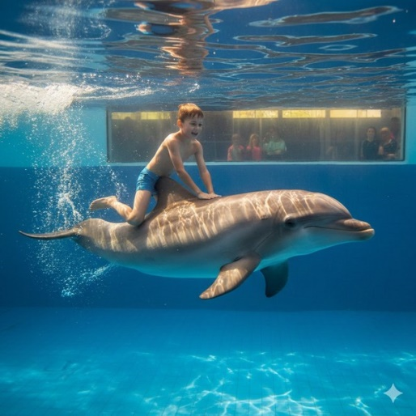
П'єса-казка. Н.Осипчук «Стрімкий, як вітер» (скорочено). Дія перша і друга
Літературне читання
3 клас Розділ 5.
Літературні казки
Урок 73

Slide 2

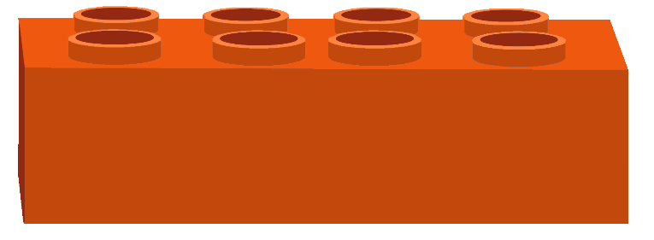
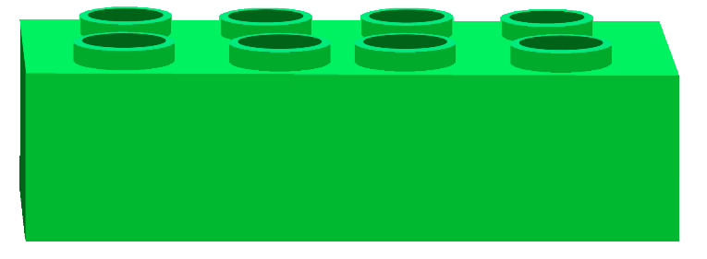

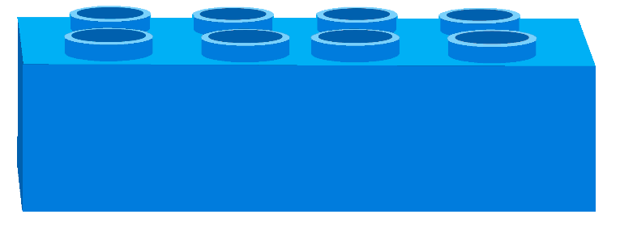
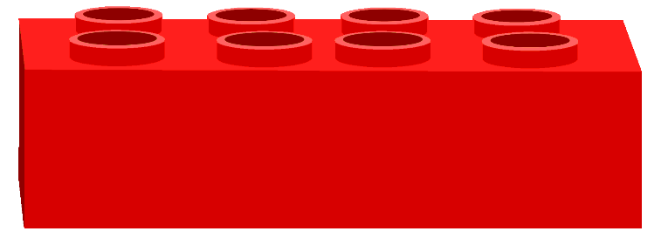

Налаштування на урок «Кольоровий настрій»
Оберіть цеглинку ЛЕГО, котра відповідає вашому настрою
піднесеність
сум
приємність
тривожність
спокій
образа

Slide 3

Перевірка домашнього завдання
Переказ планом
Дж. Родарі. Дорога, що нікуди не вела
План
Мартіно обирає таємничу дорогу.
Хлопчик натрапив на замок і сеньйору.
Мартіно повертається додому з подарунками.
Скарби дістаються тільки тим, хто іде першим.
Яка головна думка казки?

Slide 4
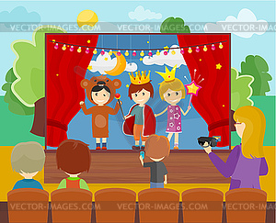

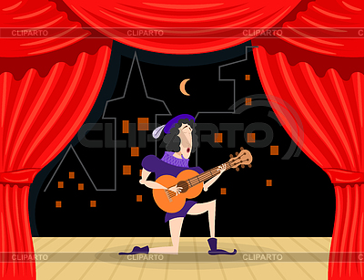
Відгадайте загадки
Він ходить по сцені, скаче,
То сміється він, то плаче!
Хоч кого зобразить, –Майстерністю всіх вразить!
Приміщення ошатне та святкове,
На сцені актори грають чудово.
Показують тут нам вистави,
Впізнав назву цієї зали?
Театр
Актор
У кінотеатрі – широкий екран,
У цирку – манеж або арена.
Ну, а в театрі, простому театрі, Особливий майданчик – це…
сцена

Slide 5

Асоціативний кущ «Театр»
актори
п'єса
сцена
афіша
Театр
слова
антракт
пісні
глядачі

Slide 6

Повідомлення теми уроку
Що таке казка, ви вже знаєте.
А що таке п’єса?
У п’єсі зміст передано через розмови дійових осіб. П’єси читають за ролями й розігрують як вистави на сцені. У тексті п’єс є описи місць, де відбувається дія, вказівки щодо дій акторів. Дійові особи говорять діалогами (двоє по черзі), монологами (одноосібно).
П'єса – з французької мови означає – частина, шматок; драматичний твір, призначений для виставляння на сцені – вистави.

Slide 7
Повідомлення теми уроку
Далі ви прочитаєте казку, яку написано у вигляді п’єси. Звідси й назва — «п’єса-казка». П’єсу-казку «Стрімкий, як вітер» написала сучасна українська письменниця Наталя ОСИПЧУК. Перш ніж читати п’єсу вголос, треба розглянути, як її побудовано, хто дійові особи, як чергуються їхні слова.

Slide 8
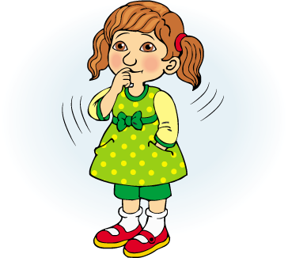
Передбачення
Про що може бути казка? Що/хто може бути стрімким, як вітер?
Чи можна за назвою визначити головну думку п’єси, її тему?
Як уважаєте, скільки має бути залучено людей у театрі, щоб вистава відбулася? Хто з них найважливіший?
Актори, костюмери, гримери, музиканти, суфлери, освітлювачі, художники, режисери, компози тори, технічні працівники.

Slide 9
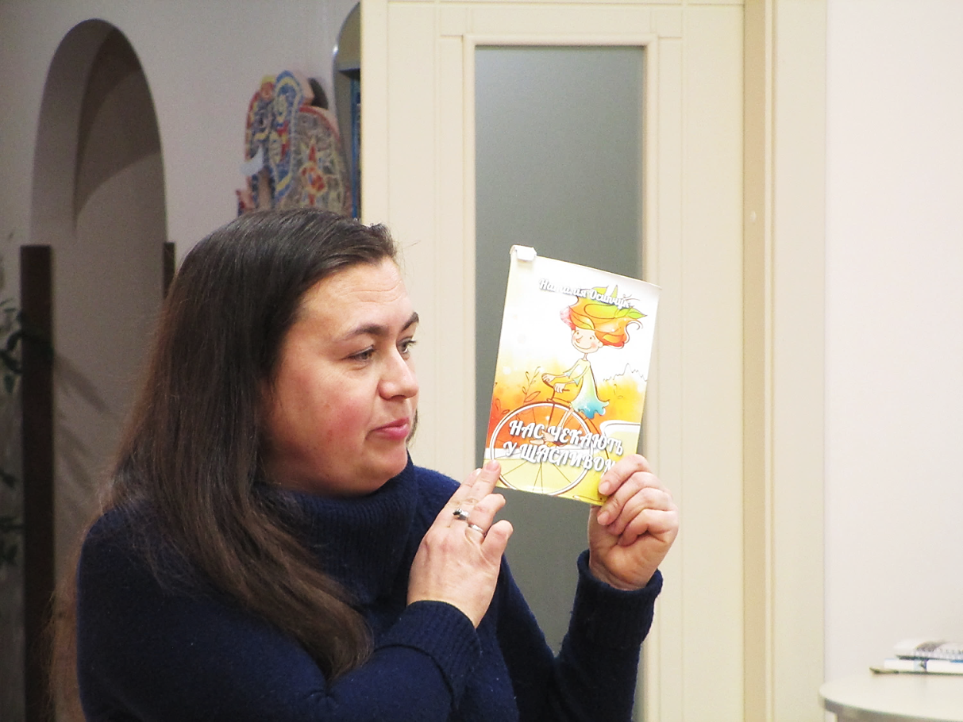
Знайомтесь – письменниця
Наталія Вікторівна Осипчук (1969) – сучасна українська письменниця, прозаїк, публіцист, драматург.
Член Національної Спілки письменників.
Член Національної Спілки журналістів України.

Slide 10

Прочитайте слова, правильно ставте наголос.
пересувається
дресирувальник
підбадьорює
співрозмовником
зцілюють
найдобріші
створіння
дельфінарій
дресирувальник
втомлюються
перевтомлюються
американські
перепочити
перетворився

Slide 11
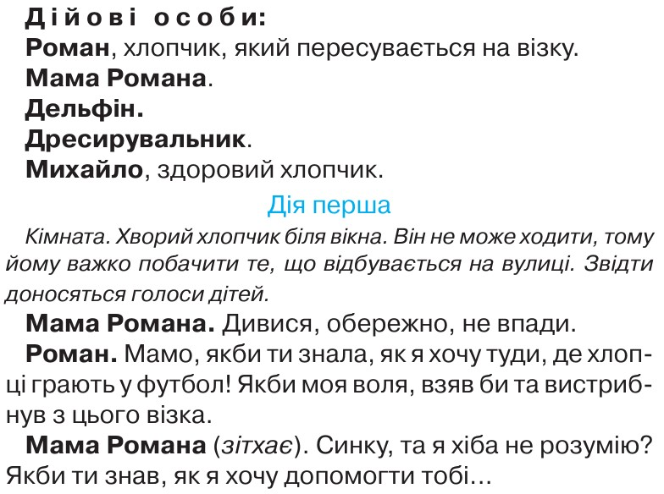
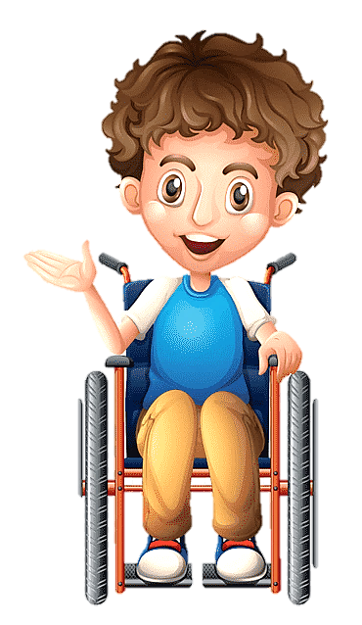
Наталії Осипчук «Стрімкий, як вітер»
П’єса-казка на чотири дії (скорочено)
Підручник.
Сторінка
108
Notes:
Аудіо-запис казки в додатку.

Slide 12
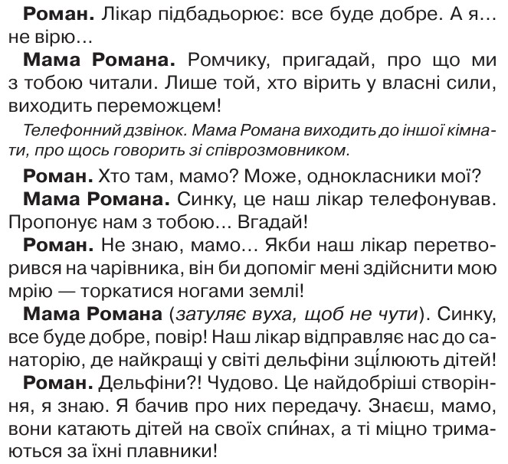

Наталії Осипчук «Стрімкий, як вітер»
П’єса-казка на чотири дії (скорочено)
Підручник.
Сторінка
109
Notes:
Аудіо-запис казки в додатку.

Slide 13
Аудіювання
1) Де відбувалися події?
А — школа; Б — кімната; В — клас.
2) Що хотів робити Роман?
А — погуляти; Б — вистрибнути з вікна;
В — пограти у футбол.
3) Хто був співрозмовником мами по телефону?
А — однокласники; Б — лікар; В — сусідка.
4) Про що мріяв Роман?
А — поїхати на море; Б — ходити;
В — побачити друга.

Slide 14
Аудіювання
5) Куди лікар направив хлопчика?
А — до моря; Б — у санаторій;
В — у санаторій з дельфінарієм.
6) Які емоції переповнювали героя, коли він почув про дельфінів?
А — засумував; Б — зрадів;
В — йому було байдуже.
7) Чи володів Роман знаннями про дельфінів?
А — так; Б — ні.

Slide 15
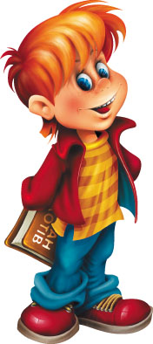
Бесіда за змістом тексту
Про кого ця п’єса? Яке враження вона на вас справила?
Назвіть її дійових осіб. Хто бере участь у першій дії?
Які думки з’явились про хлопчика, які почуття у вас спонукав Рома?
Чому він хотів «торкнутися землі»? Яким синонімом замінимо?
Про якого лікаря мріяв Роман?
Які емоції були у Роми впродовж описаних подій?
Чому мама затуляла вуха?
Чи був хлопчик щасливим? Як би ви йому допомогли бути щасливим?
Яка головна думка у першій дії п’єси-казки?
Що ви знаєте про дельфінів?
Лише той, хто вірить у власні сили, виходить переможцем.

Slide 16
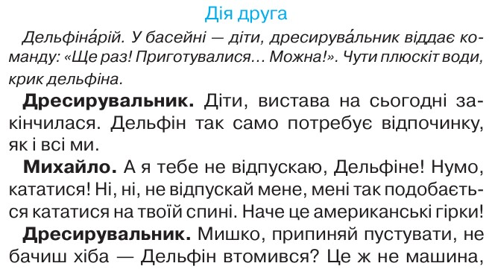
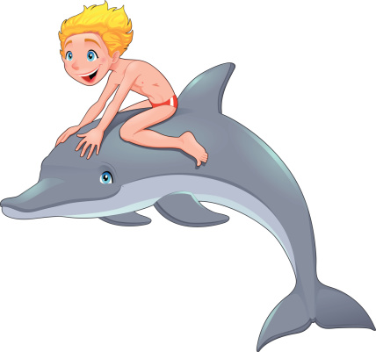
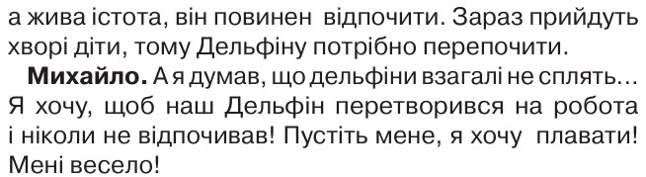
Наталії Осипчук «Стрімкий, як вітер»
П’єса-казка на чотири дії (скорочено)
Підручник.
Сторінка
109
Notes:
Аудіо-запис казки в додатку.

Slide 17
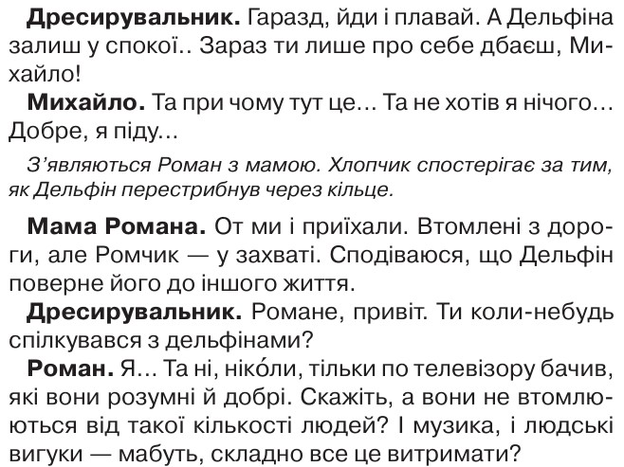
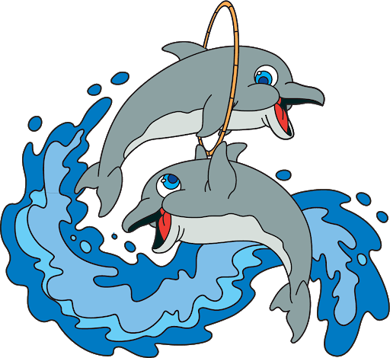
Наталії Осипчук «Стрімкий, як вітер»
П’єса-казка на чотири дії (скорочено)
Підручник.
Сторінка
110
Notes:
Аудіо-запис казки в додатку.

Slide 18
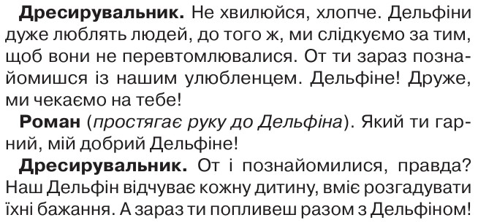

Наталії Осипчук «Стрімкий, як вітер»
П’єса-казка на чотири дії (скорочено)
Хто бере участь у другій дії?
Прочитайте другу дію за ролями.
З’ясуйте, скільки треба виконавців.
Як краще передати інтонацію, жести, репліки кожної дійової особи?
Підручник.
Сторінка
110
Notes:
Аудіо-запис казки в додатку.

Slide 19
Аудіювання
1) Де відбувалися події? А — на морі;
Б — у дельфінарії; В — в оздоровчому таборі.
2) Хто був у дельфінарії? А — Мишко;
Б — дресирувальник; В — Мишко і дресирувальник.
3) Що відбувалось у басейні? А — плавали діти;
Б — йшла вистава; В — плавали дельфіни.
4) Чого потребував Дельфін? А — їжі;
Б — відпочинку; В — продовження вистави.
5) Як поводився Мишко? А — пустував;
Б — переживав за Дельфіна; В — купався.

Slide 20
Аудіювання
6) Про що або про кого думав хлопчик Мишко?
А — Дельфіна; Б — лише про себе; В — про виставу.
7) Як зреагував Ромчик, коли приїхав у басейн?
А — був у захваті; Б — спокійно; В – перелякано.
8) Якою була зустріч Дельфіна і Романа?
А — приємною; Б — теплою і чутливою; В — сумною.
9) Які сподівання переповнювали серце мами?
А — син буде ходити; Б — син відпочине;
В — Роман весело проведе час.

Slide 21

Запитання до дійових осіб
Які запитання ви поставили б Мишкові?
- Чому ти не хотів відпускати Дельфіна? …
Які запитання ви поставили б Роману?
- Тобі подобаються дельфіни? ...
Які запитання ви поставили б дресирувальнику?
- Чому ви обрали професію дресирувальника? ...
Домашнє завдання
Підручник с.108-110. Прочитайте другу дію п'єси по ролях. Обміркуйте і дайте відповідь на питання: «Чи варто створювати дельфінарії?».

Slide 22
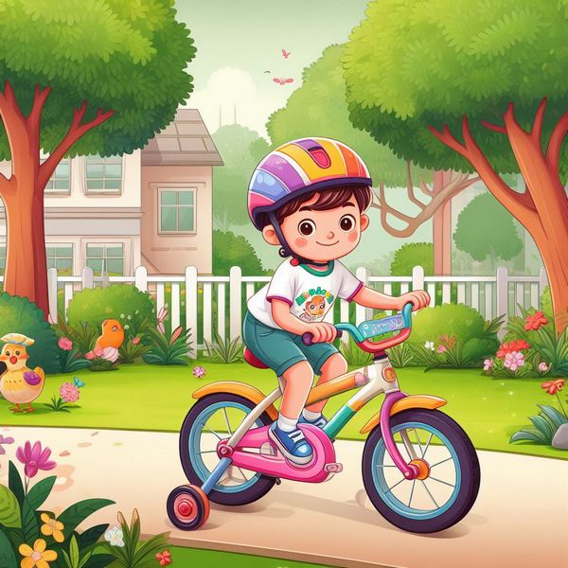
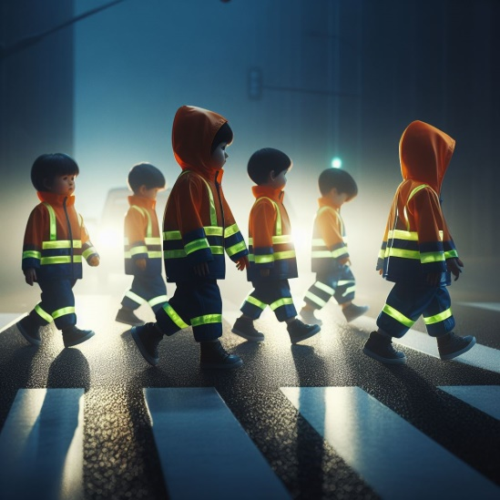
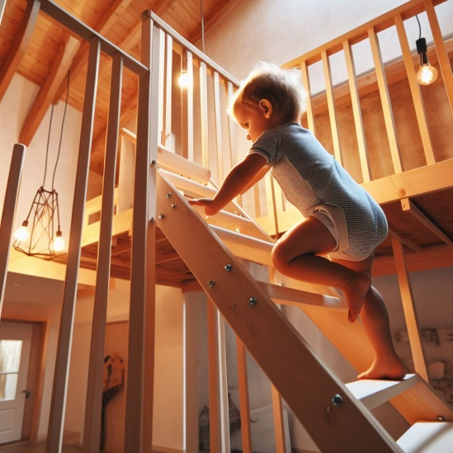
Рефлексія
Оцініть свою роботу на уроці ілюстраціями
З новими знаннями рухаюсь вперед
Нові знання були нецікаві
Цікаво, про що дізнаюсь далі

